Slide 1

Power Java
제9장 생성자와 접근제어

Slide 2
이번 장에서 학습할 내용
객체가 생성될 때 초기화를 담당하는 생성자에 대하여 살펴봅니다.
생성자
정적 변수
정적 메소드
접근제어
this
클래스간의 관계

Slide 3

생성자
생성자(contructor): 객체가 생성될 때에 필드에게 초기값을 제공하고 필요한 초기화 절차를 실행하는 메소드
그림 9-1 . 생성자의 역할

Slide 4
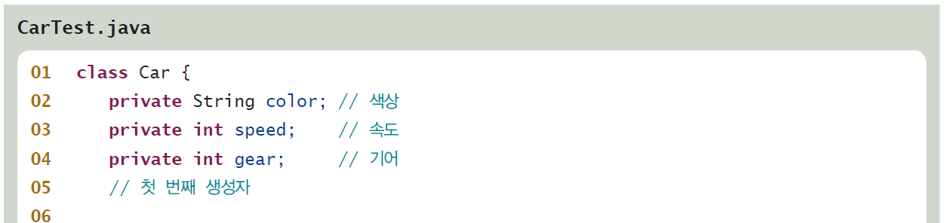
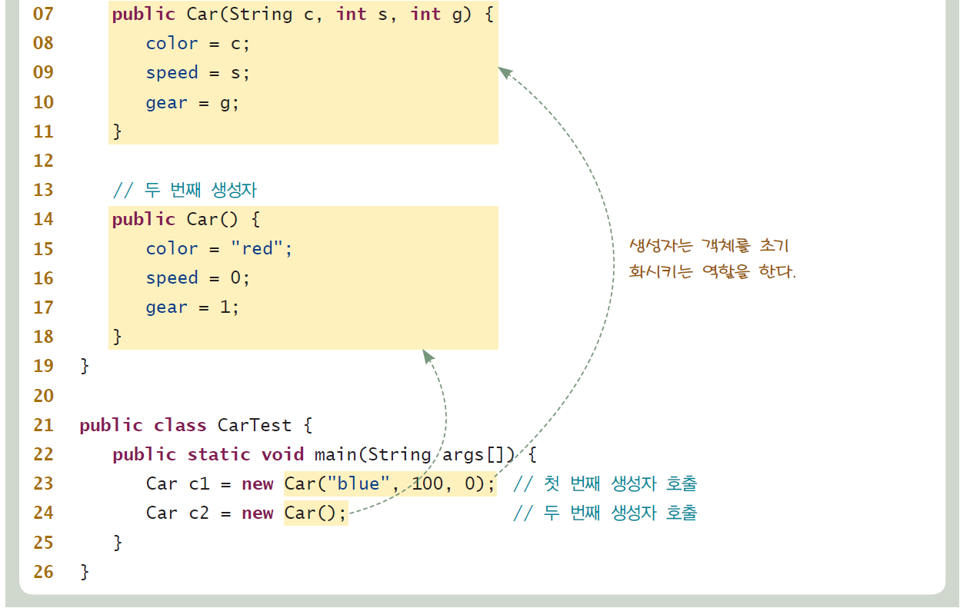
생성자의 예

Slide 5
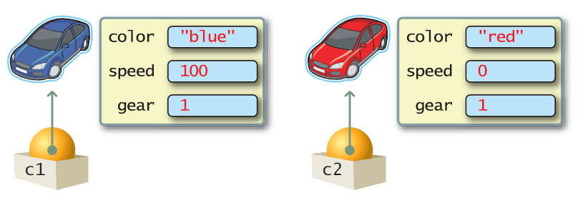
예제
위의 코드처럼 객체가 생성되면 객체들은 다음과 같은 필드 값을 가지게 된다.

Slide 6
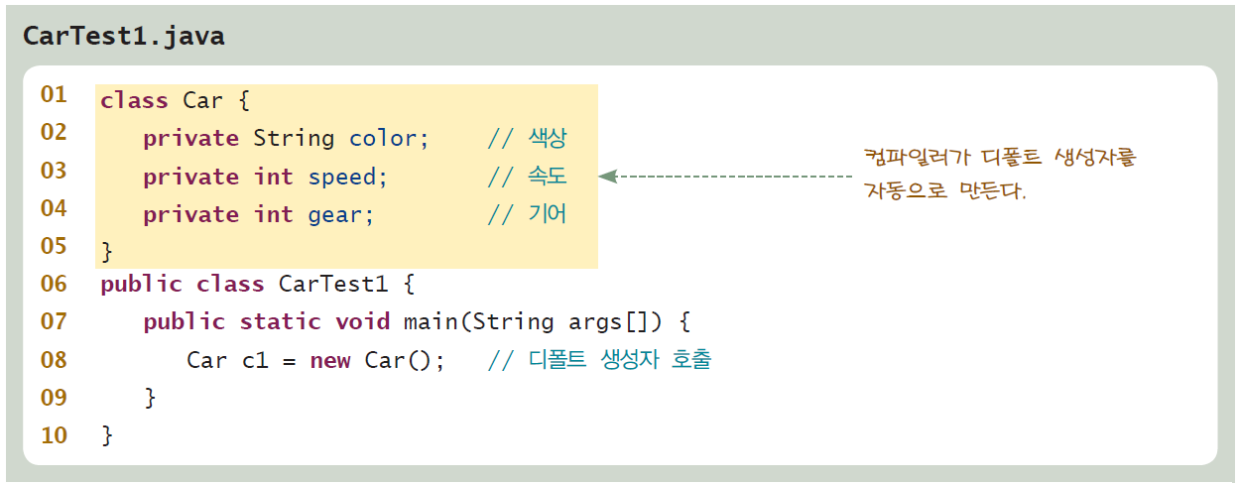
디폴트 생성자
만약 클래스 작성시에 생성자를 하나도 만들지 않는 경우에는 자동적으로 메소드의 몸체 부분이 비어있는 생성자가 만들어진다.

Slide 7
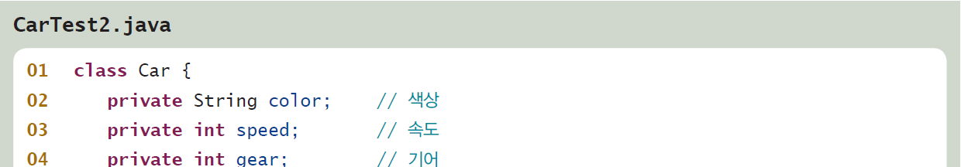
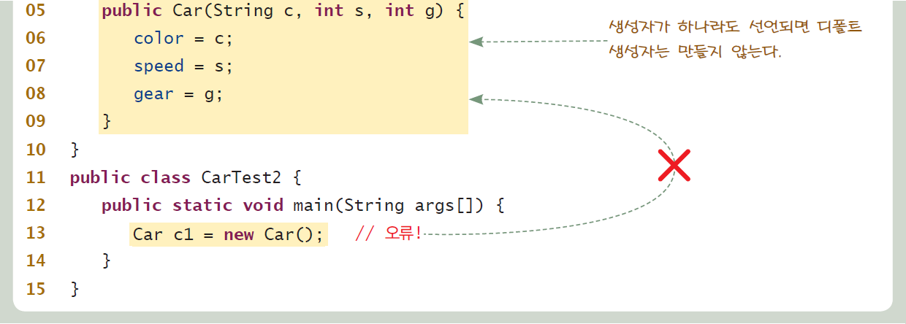
주의할 점
생성자가 하나라도 정의되어 있으면 디폴트 생성자는 만들어지지 않는다.

Slide 8
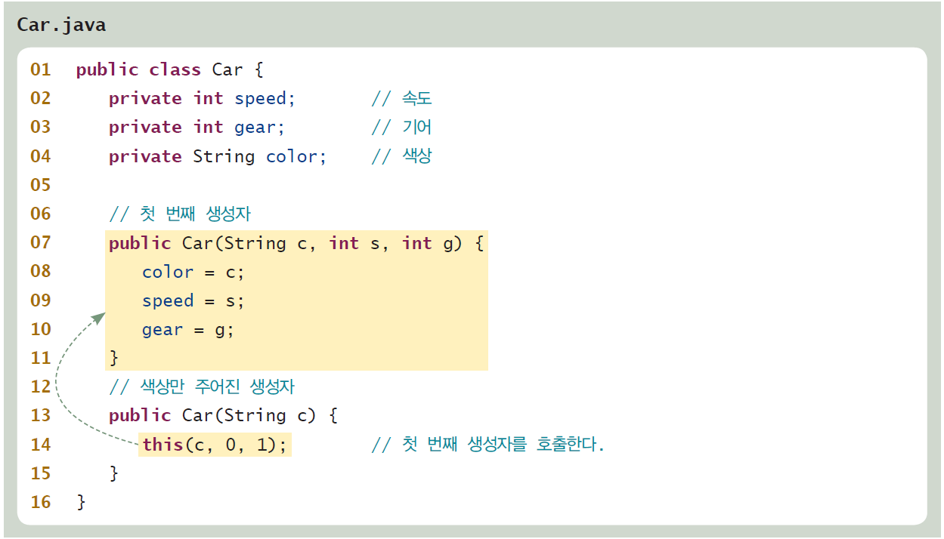
생성자에서 메소드 호출
this()는 생성자를 호출한다.

Slide 9

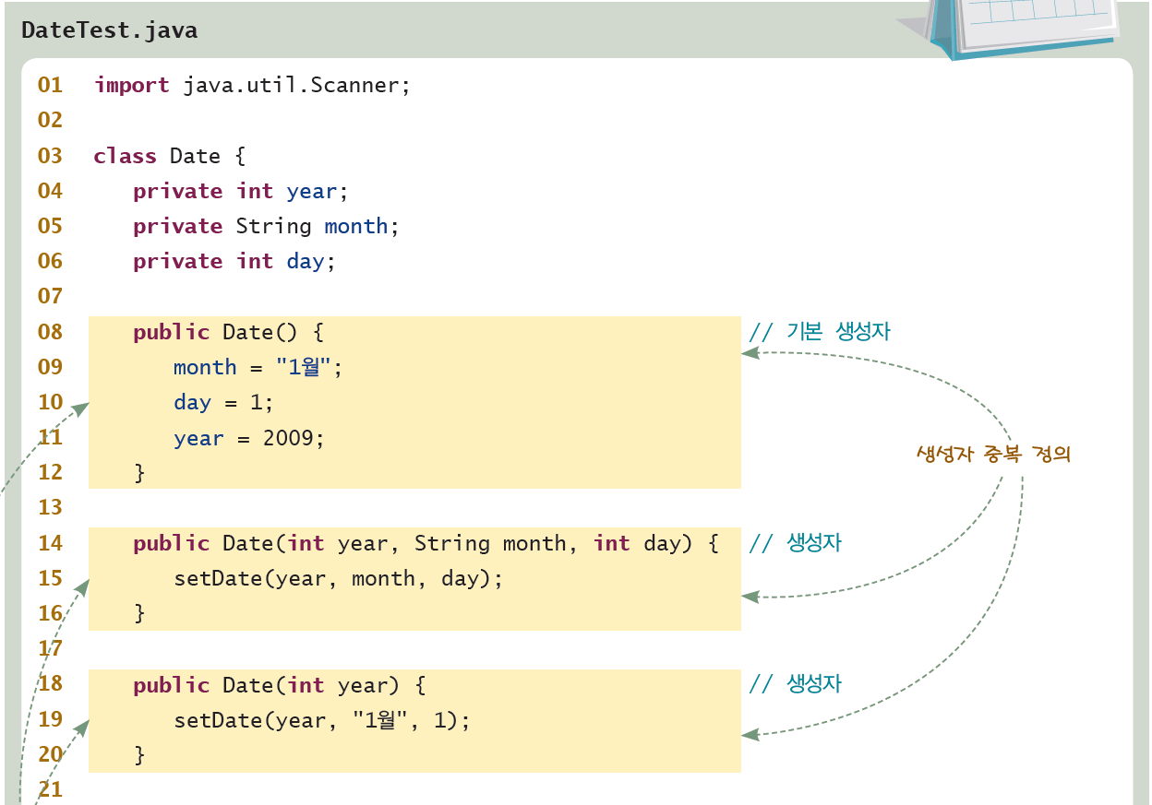

예제 #1

Slide 10
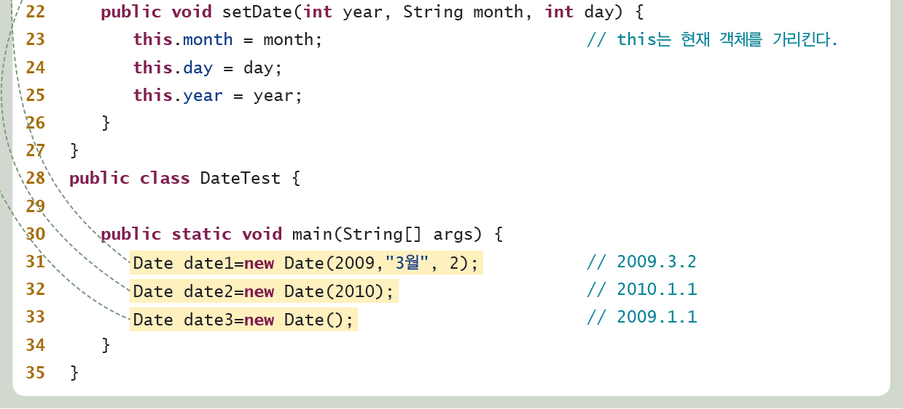


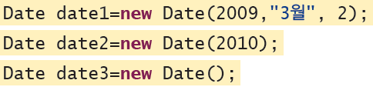
예제 #1

Slide 11

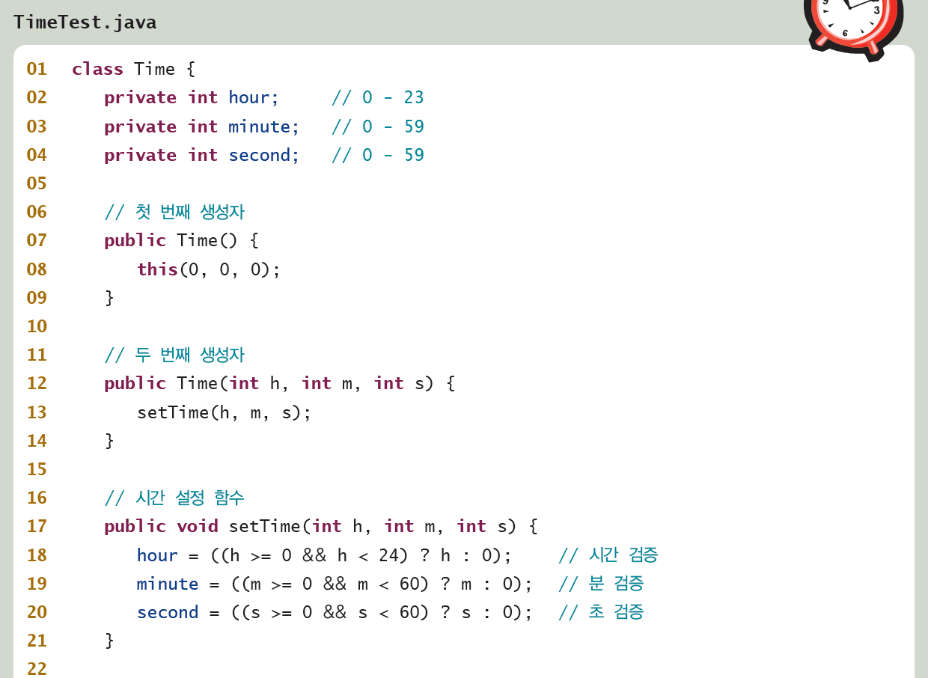
예제 #2

Slide 12
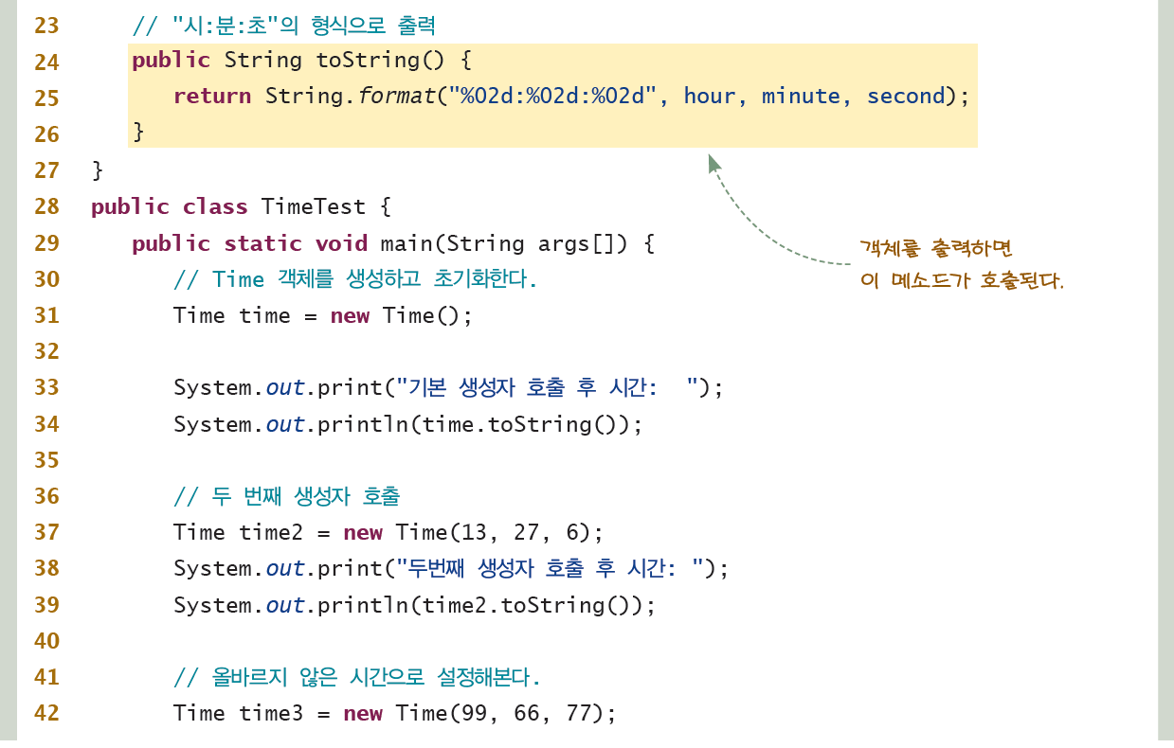
예제 #2

Slide 13
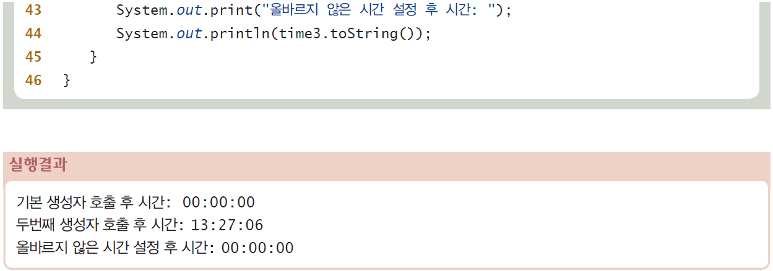
예제
기본 생성자 호출 후 시간: 00:00:00
두번째 생성자 호출 후 시간: 13:27:06
올바르지 않은 시간 설정 후 시간: 00:00:00

Slide 14
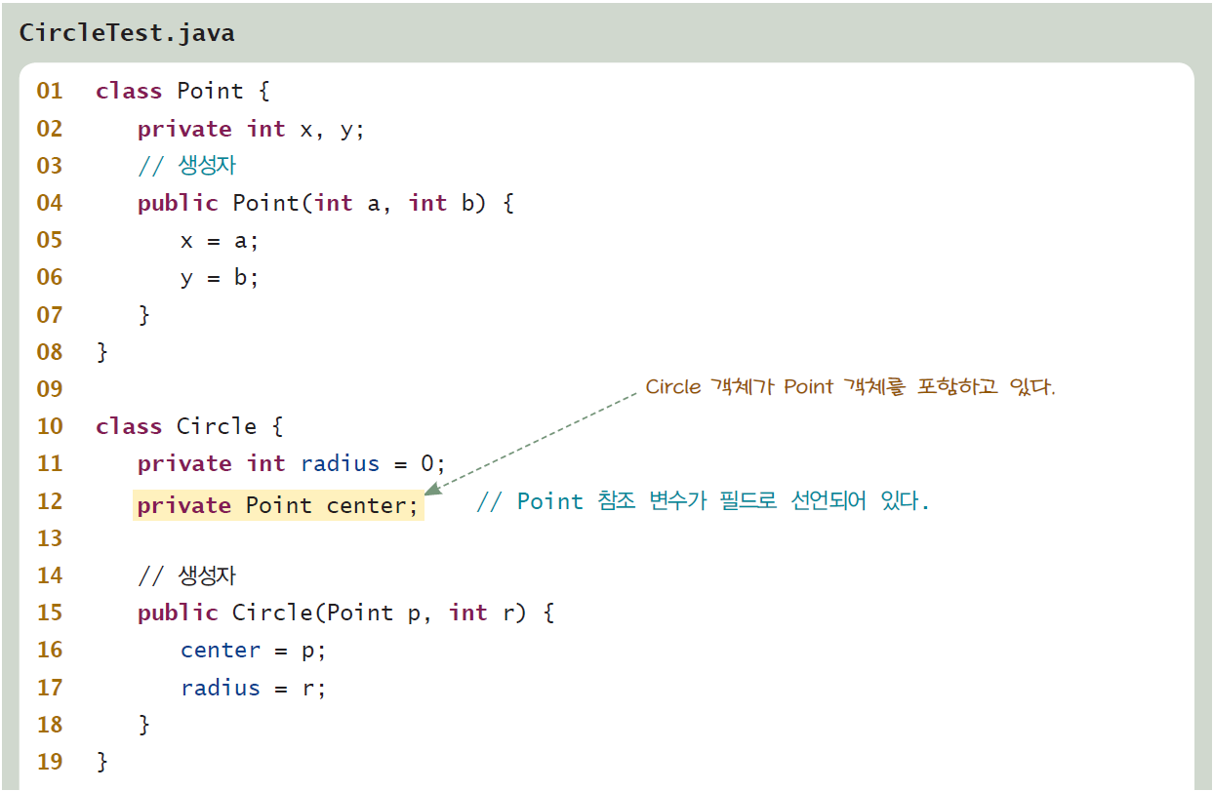
예제 #3

Slide 15
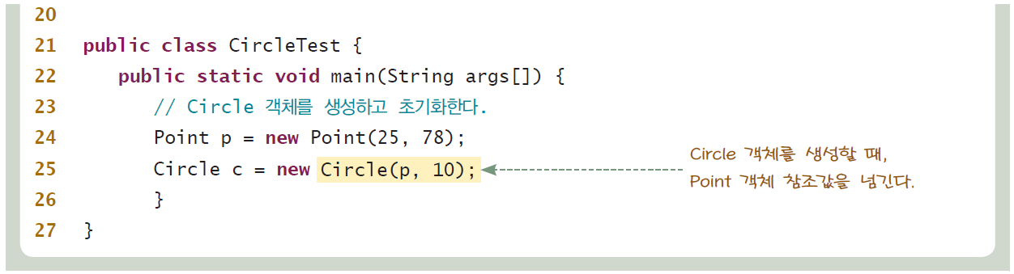
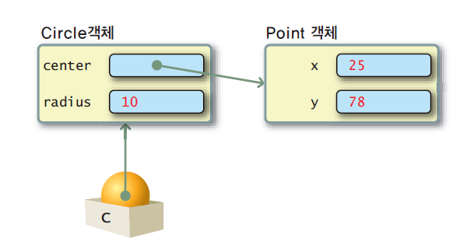
예제 #3

Slide 16
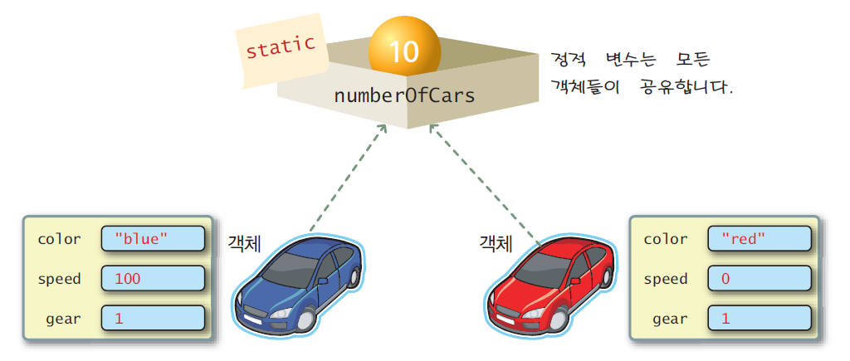
정적 변수
인스턴스 변수(instance variable): 객체마다 하나씩 있는 변수
정적 변수(static variable): 모든 객체를 통틀어서 하나만 있는 변수

Slide 17
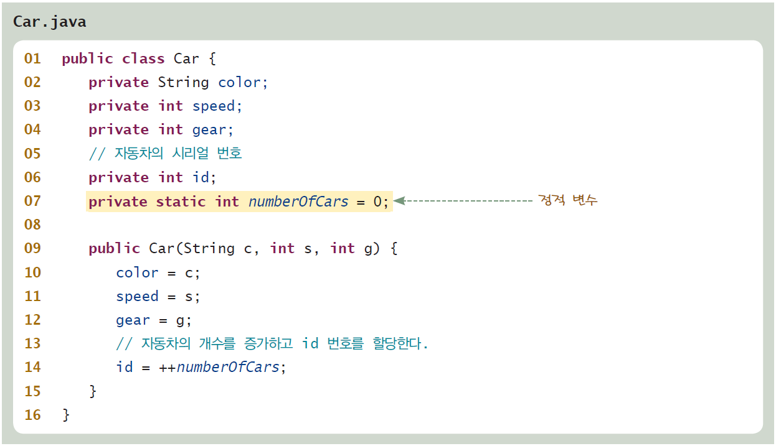
정적 변수의 예

Slide 18

정적 변수를 외부에서 사용할 때
“클래스이름.정적변수” 형식을 사용한다.

Slide 19
정적 메소드
정적 메소드(static method)
객체를 생성하지 않고 사용할 수 있는 메소드
(예) Math 클래스에 들어 있는 각종 수학 메소드 들

Slide 20
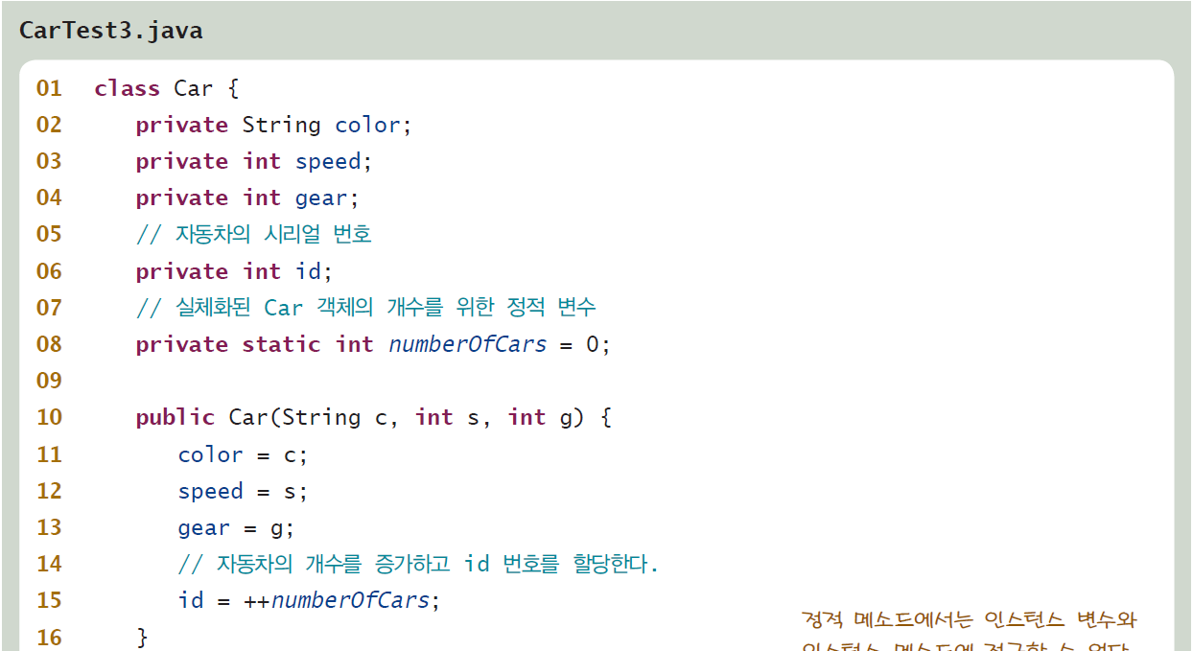

정적 변수의 예

Slide 21

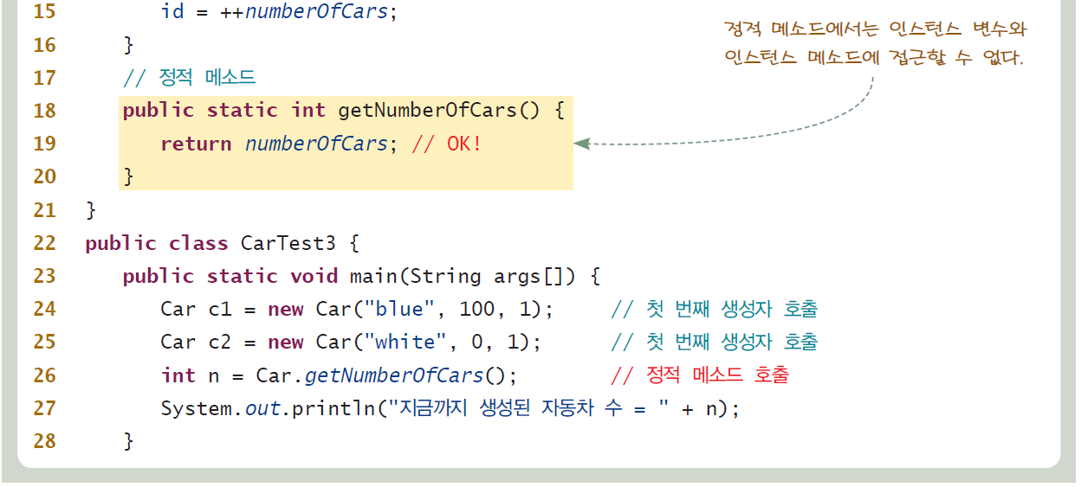
예제
지금까지 생성된 자동차 수 = 2

Slide 22
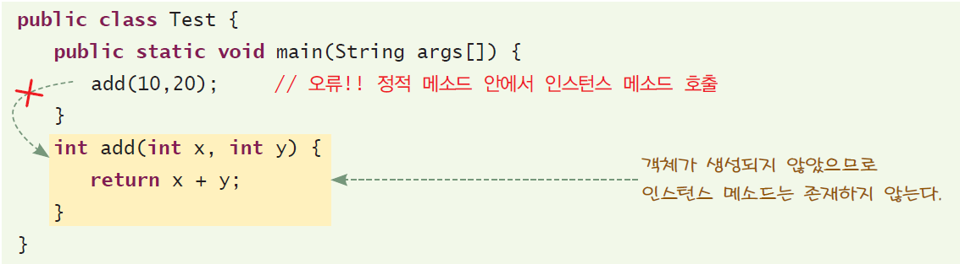

주의할 점
정적 메소스에서 인스턴스 메소드를 호출할 수 없음. Why?

Slide 23
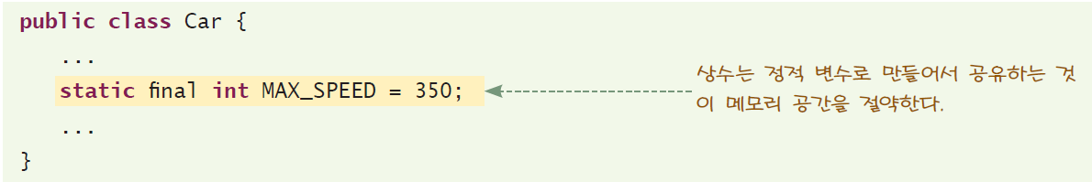
상수
상수는 공간을 절약하기 위하여 정적 변수로 선언된다.

Slide 24
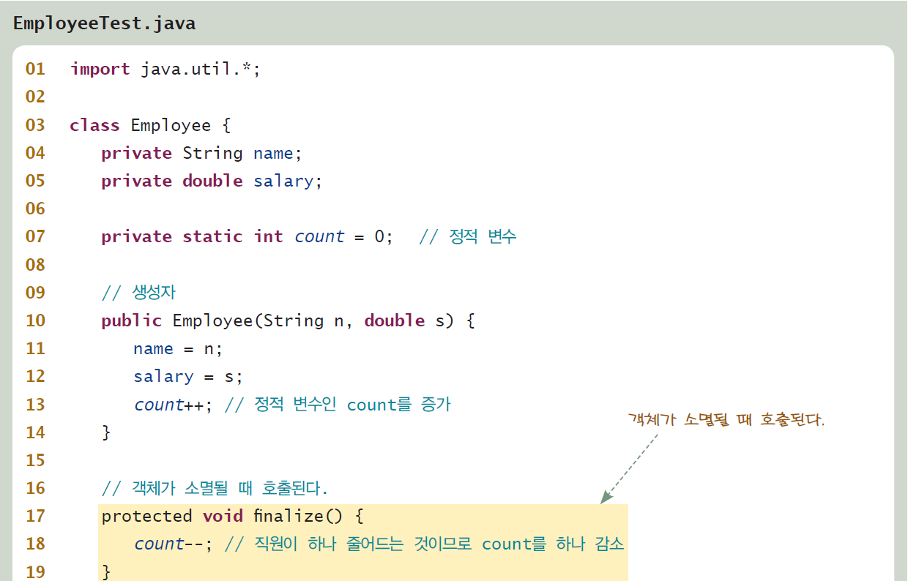
정적 변수의 예

Slide 25
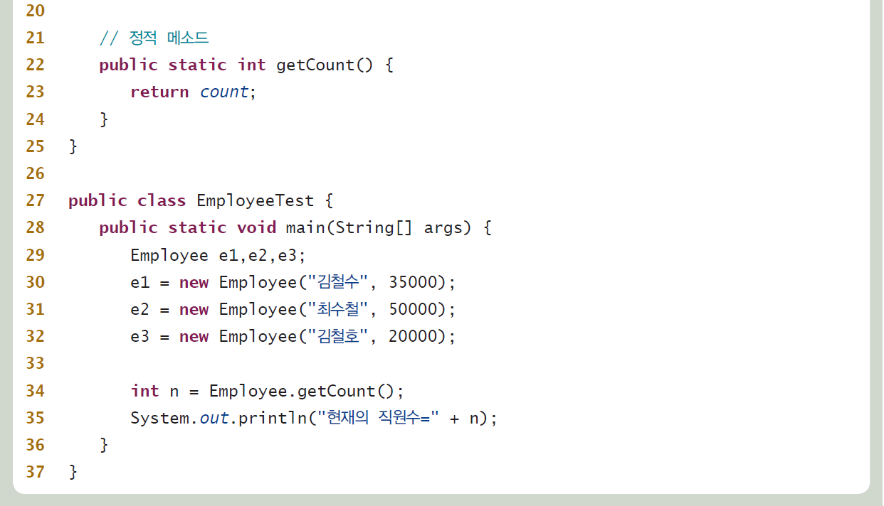
예제
현재의 직원수=3

Slide 26

중간 점검 문제
1. 정적 변수는 어떤 경우에 사용하면 좋은가?
2. 정적 변수나 정적 메소드를 사용할 때, 클래스 이름을 통하여 접근하는 이유는 무엇인가?
3. main() 안에서 인스턴스 메소드를 호출할 수 없는 이유는 무엇인가?

Slide 27
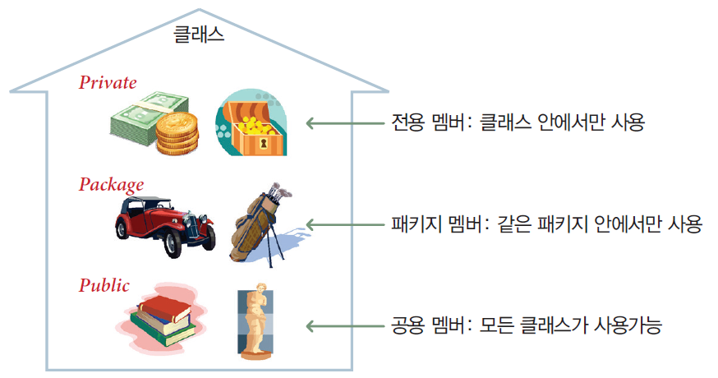
접근 제어
접근 제어(access control): 다른 클래스가 특정한 필드나 메소드에 접근하는 것을 제어하는 것
그림 9-5 . 멤버에 대한 접근 제어

Slide 28

접근 제어의 종류
클래스 수준에서의 접근 제어
멤버 수준에서의 접근 제어

Slide 29
클래스 수준에서의 접근 제어
Public
다른 모든 클래스가 사용할 수 있는 공용 클래스
Package
수식자가 없으면: 같은 패키지 안에 있는 클래스들만이 사용

Slide 30
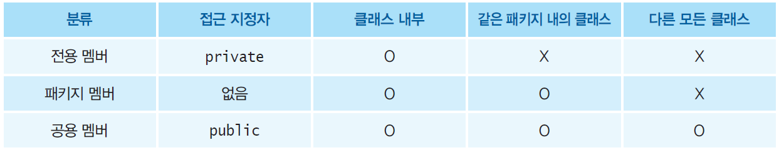
멤버 수준에서의 접근 제어

Slide 31
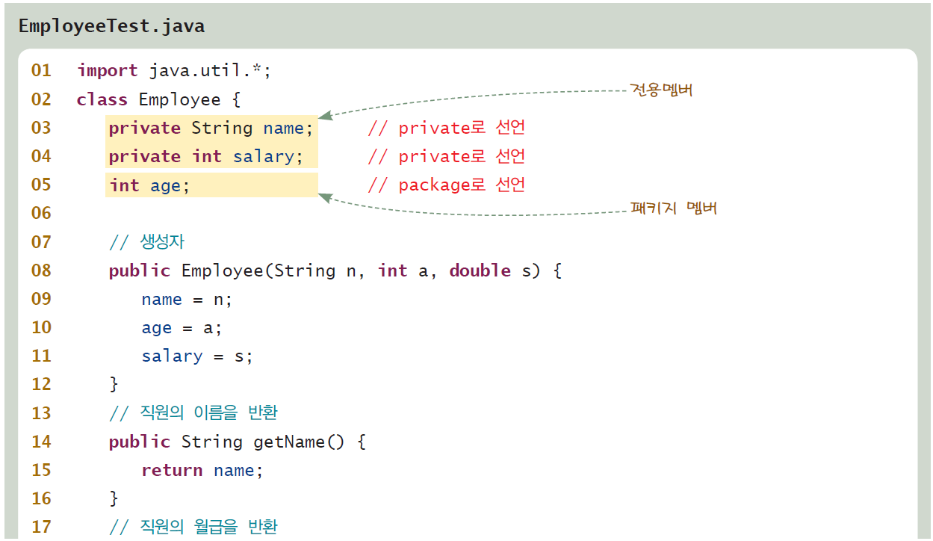
예제

Slide 32
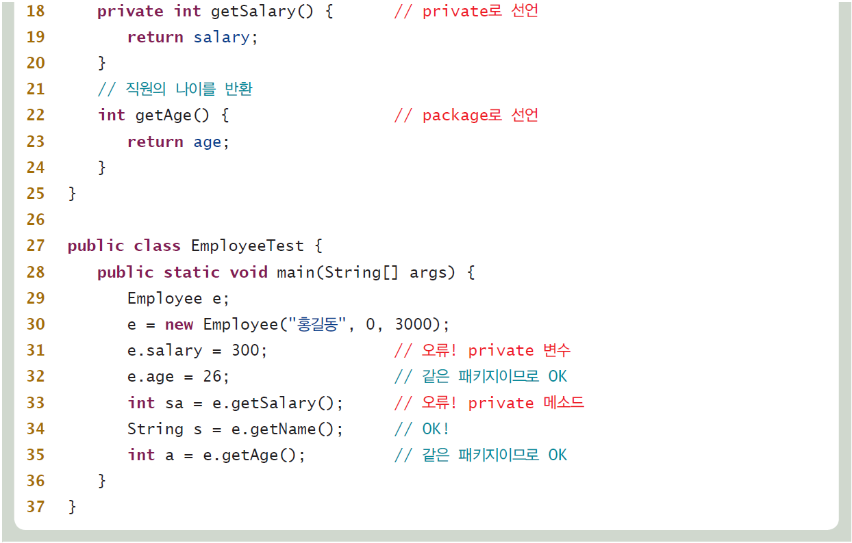
예제

Slide 33
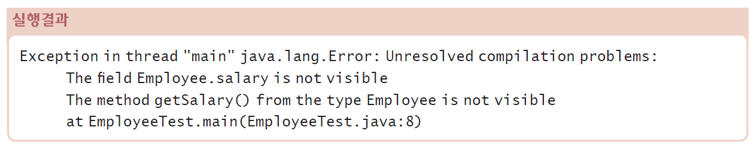
실행결과

Slide 34
중간 점검 문제
필드의 경우, private로 만드는 것이 바람직한 이유는 무엇인가?
필드를 정의할 때 아무런 접근 제어 수식자를 붙이지 않으면 어떻게 되는가?

Slide 35
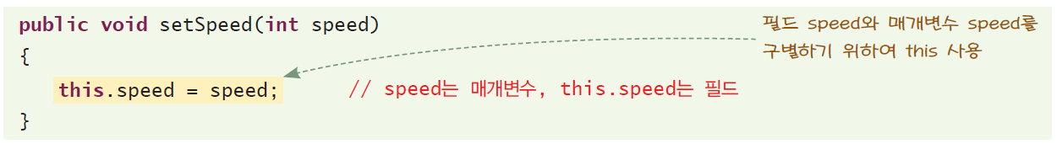
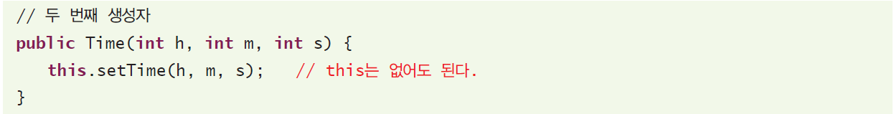
this 참조
자기 자신을 참조하는 키워드
생성자를 호출할 때도 사용된다.

Slide 36
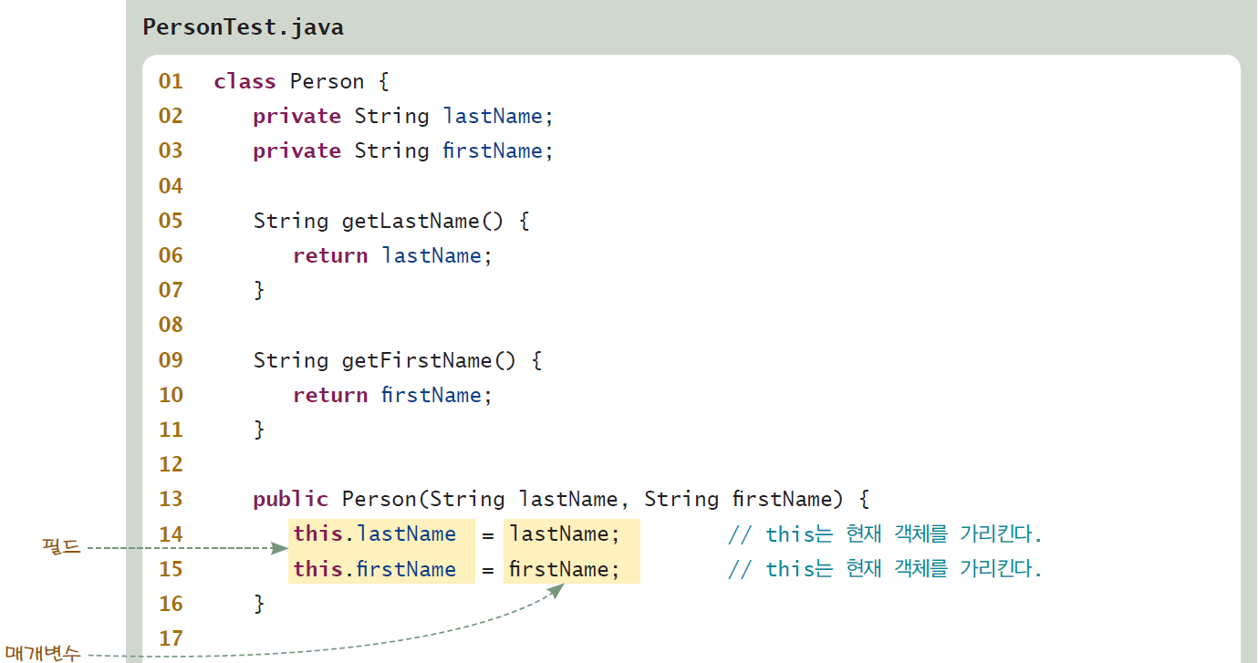
예제

Slide 37
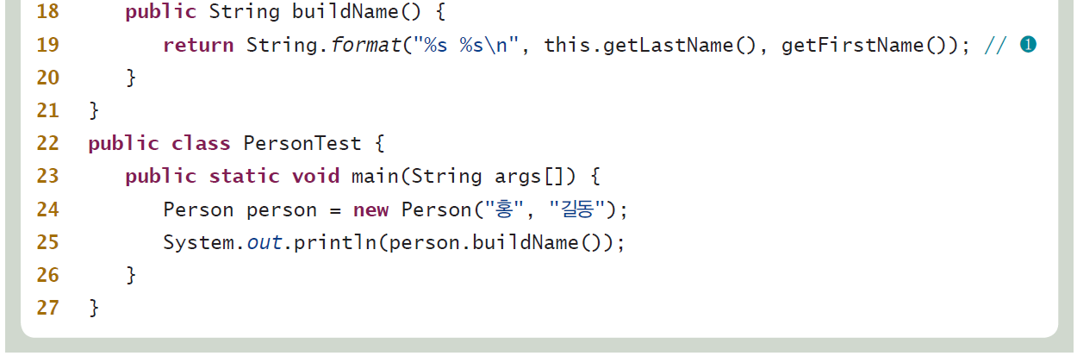
예제

Slide 38
중간 점검 문제
1. this의 주된 용도는 무엇인가?
2. this()와 같이 표기하면 무엇을 의미하는가??

Slide 39
클래스와 클래스 간의 관계
사용(use): 하나의 클래스가 다른 클래스를 사용한다.
집합(has-a): 하나의 클래스가 다른 클래스를 포함한다.
상속(is-a): 하나의 클래스가 다른 클래스를 상속한다.

Slide 40
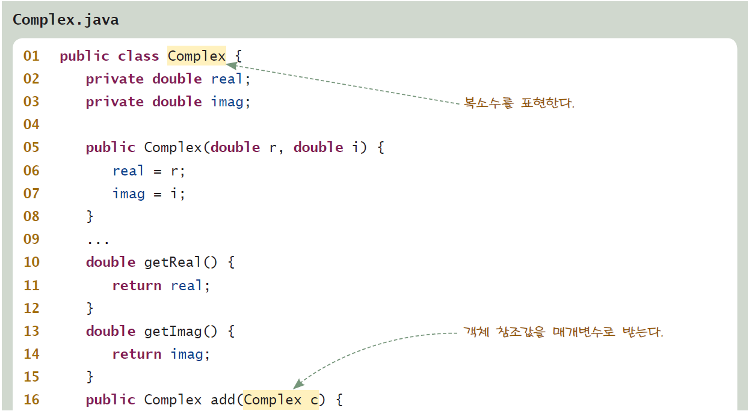
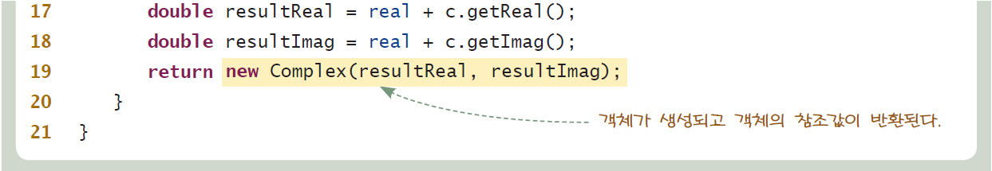
사용 관계
클래스 A의 메소드에서 클래스 B의 메소드들을 호출한다.

Slide 41
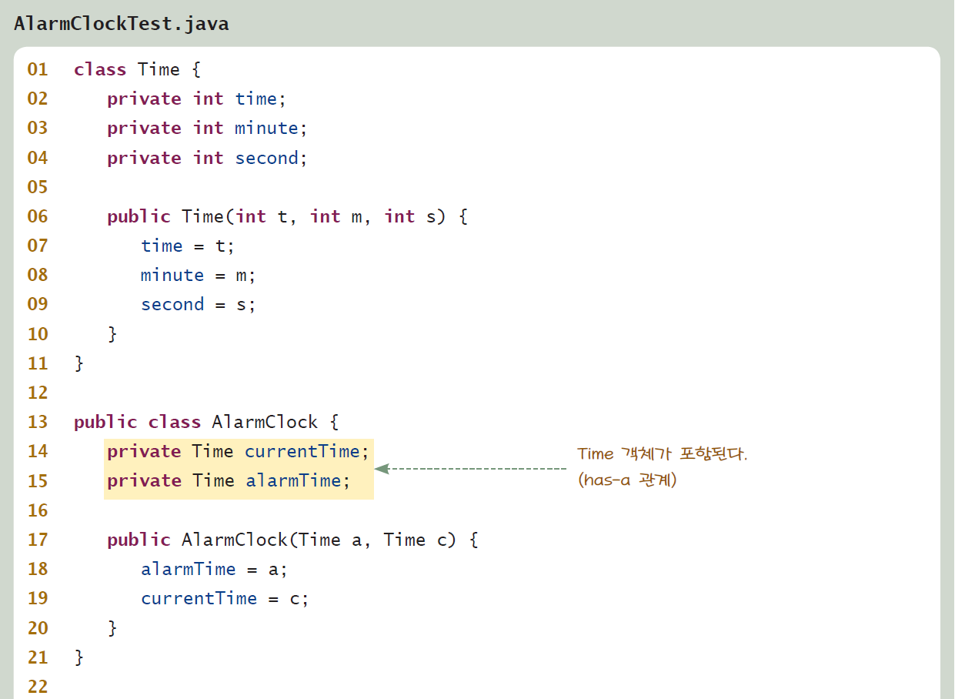
집합 관계

Slide 42
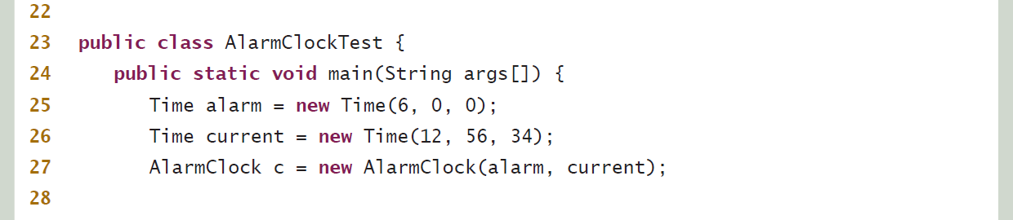
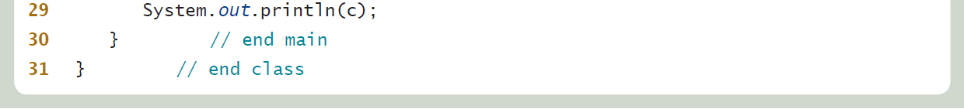
집합 관계

Slide 43


Q & A

